Slide 1
PowerPoint sablon
Előadó Elemér, Társszerző Tamás

Slide 2
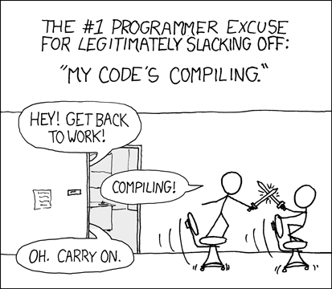
Cím
http://xkcd.com/303/
Compiling

